Slide 1
Linux
Linux

Slide 2
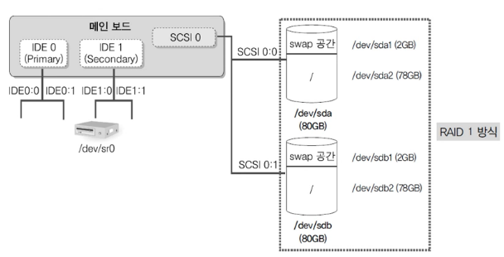
RAID에 CentOS 설치

Slide 3
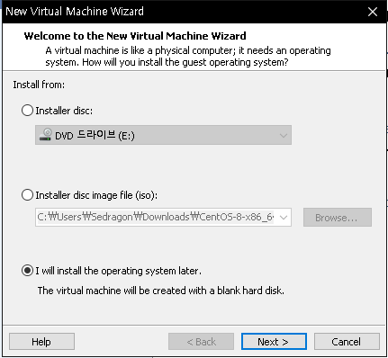
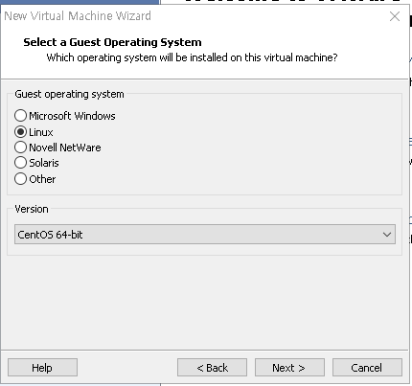
RAID에 CentOS 설치
새로운 가상환경 생성

Slide 4
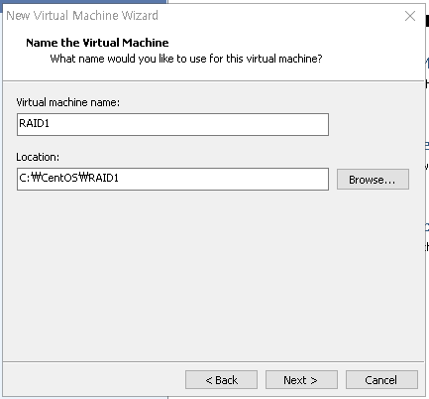
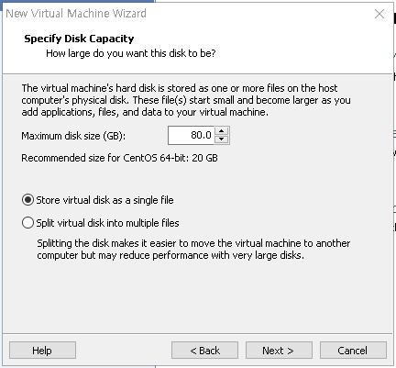
RAID에 CentOS 설치

Slide 5
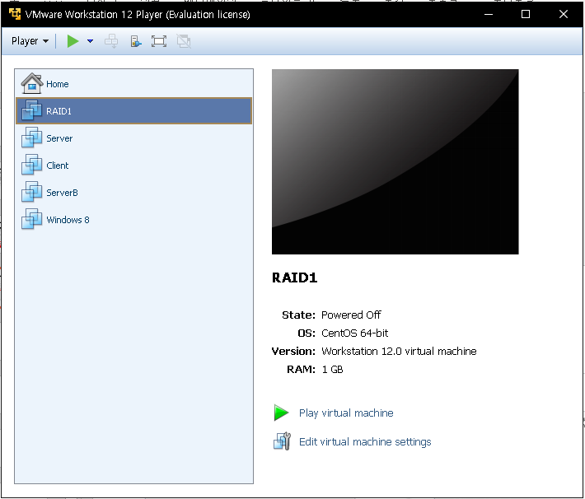
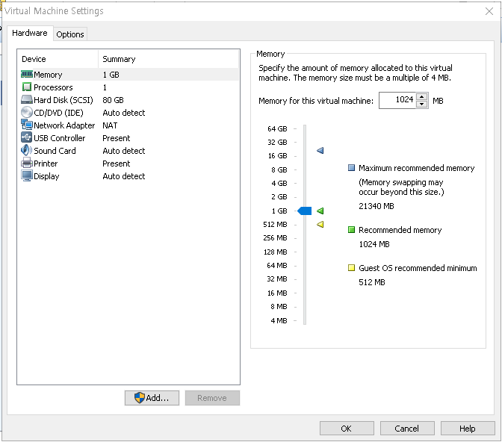
RAID에 CentOS 설치
remove

Slide 6
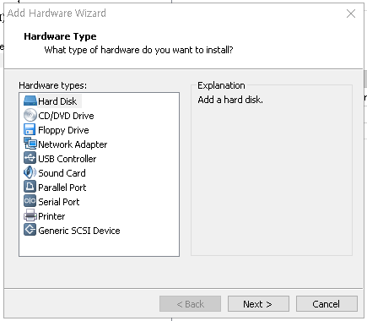
RAID에 CentOS 설치
80G 로 용량만 바꾸고 나머지 다 다음

Slide 7
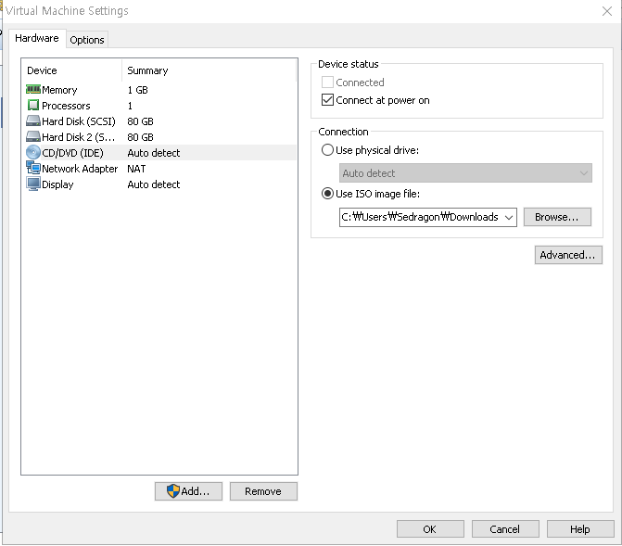
RAID에 CentOS 설치

Slide 8
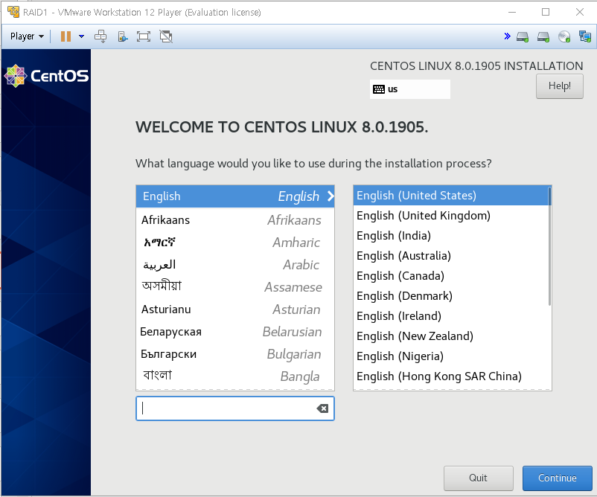
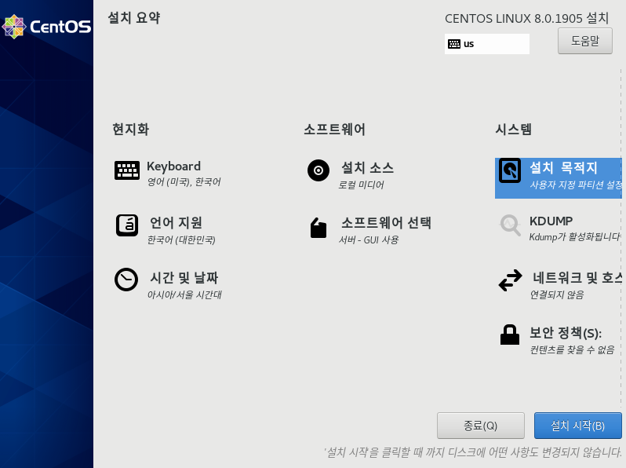
RAID에 CentOS 설치
한국어

Slide 9
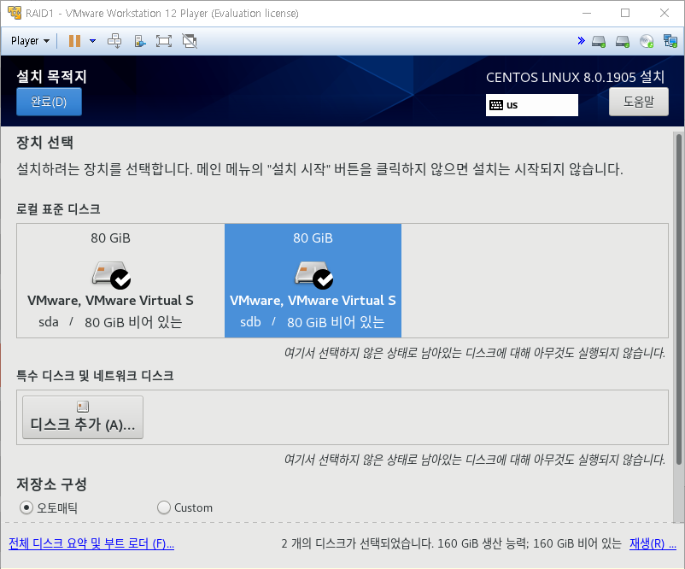
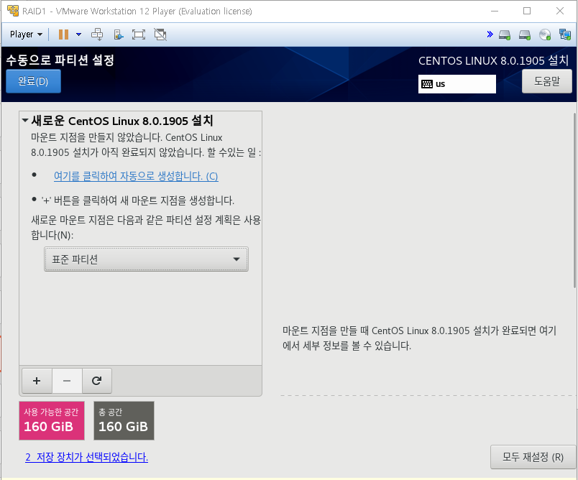
RAID에 CentOS 설치
2개 다 선택
1
2
cutom 선택

Slide 10
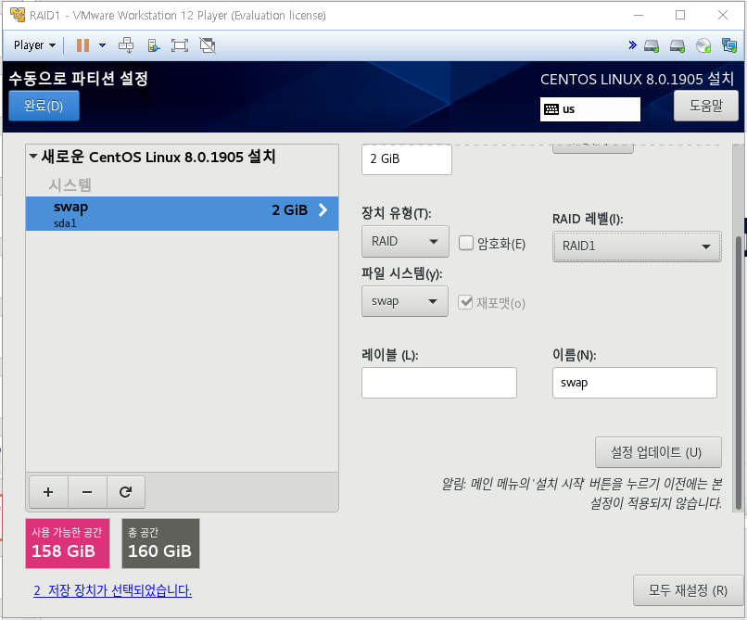
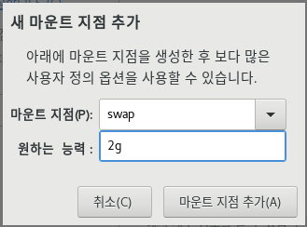
RAID에 CentOS 설치
예비공간

Slide 11
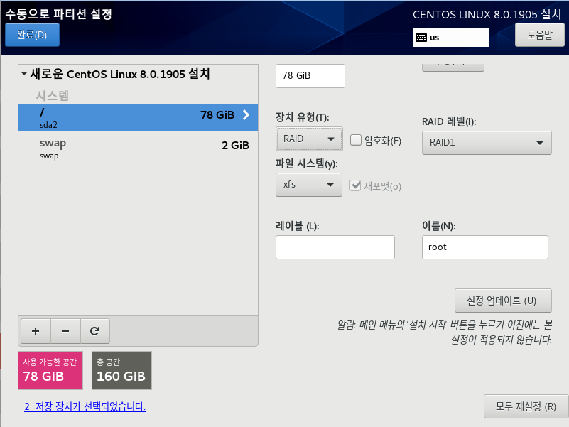
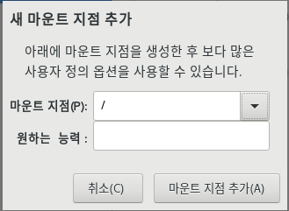
RAID에 CentOS 설치
주 공간

Slide 12
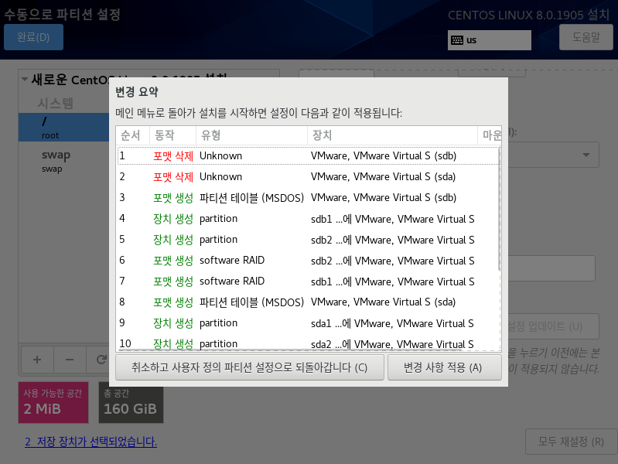
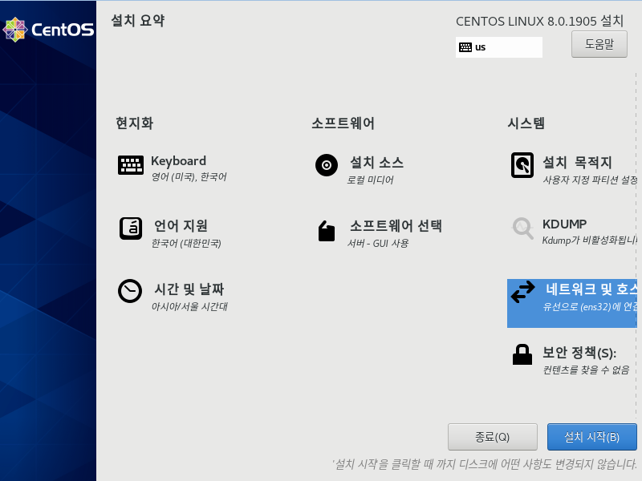
RAID에 CentOS 설치

Slide 13
RAID에 CentOS 설치
완료

